Slide 1
EM CÒN NHỚ HAY EM ĐÃ QUÊN???
Bài tâp 1: Tính ; ; ;
D
A
Bài tập 2 :
Cho hình chữ nhật ABCD có đường chéo AC = 5 cm, cạnh BC = x (cm ) .
Tính độ dài cạnh AB theo x.
5
C
B
x
Đáp án : Áp dụng định lý Py-ta-go vào tam giác ABC vuông tại B, ta có: AB² = 25 – x²

Slide 2
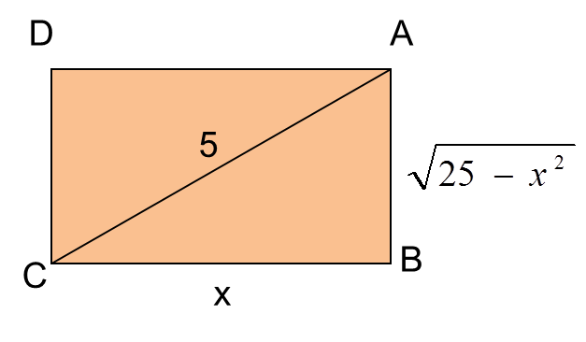
Bài 2: CĂN THỨC BẬC HAI HẰNG ĐẲNG THỨC $\sqrt{A^{2}}=\left|A\right|$
Nắm định nghĩa của căn thức bậc hai.
Tìm điều kiện để căn thức có nghĩa.
Vận dụng hằng đẳng thức vào việc tính và rút gọn biểu thức chứa căn.

Slide 3
1. Căn thức bậc hai
Biểu thức được gọi là căn thức bậc hai của 25 – x² .
25 – x² là biểu thức lấy căn.
Định nghĩa:
Với A là một biểu thức đại số, $\sqrt{A}$ được gọi là căn thức bậc hai của A.
A là biểu thức lấy căn (biểu thức dưới dấu căn).
$\sqrt{A}$ xác định (hay có nghĩa) $\underset{⇔}{ } A≥0$
Ví dụ 1: Tìm điều kiện của x để các căn thức sau có nghĩa
a) b)
Lấy ví dụ về căn thức bậc hai ?
Giải:
a) có nghĩa
Vậy thì có nghĩa.
b) có nghĩa
Các em kết luận tương tự!!!
Giải:
a) có nghĩa
Vậy thì có nghĩa.
b) có nghĩa
Các em kết luận tương tự!!!

Slide 4
2. Hằng đẳng thức $\sqrt{A^{2}}=\left|A\right|$
Điền vào ô trống
a | -2 | -1 | 0 | 2 | 3
$$\left|a\right|$$
$a^{2}$
$\sqrt{a^{2}}$
2 1 0 2 3
4 1 0 4 9
2 1 0 2 3
Em có nhận xét gì về mối quan hệ của $\sqrt{a^{2}}$ và $\left|a\right|$ ?
Định lý:
Với mọi số a, ta có $\sqrt{a^{2}}=\left|a\right|$

Slide 5
2. Hằng đẳng thức $\sqrt{A^{2}}=\left|A\right|$
Định lý:
Với mọi số a, ta có $\sqrt{a^{2}}=\left|a\right|$
Ví dụ 2: Tính
Giải:
Lấy ví dụ về căn thức bậc hai ?

Slide 6
2. Hằng đẳng thức $\sqrt{A^{2}}=\left|A\right|$
Định lý:
Với mọi số a, ta có $\sqrt{a^{2}}=\left|a\right|$
* Chú ý: Với A là một biểu thức ta có: $\sqrt{A^{2}}=\left|A\right|$
$$\sqrt{A^{2}}=\left\{\begin{aligned}A, khi A≥o \\ −A, khi A<0\end{aligned}\right.$$
Ví dụ 4: Rút gọn các biểu thức sau:
a) b)
Lấy ví dụ về căn thức bậc hai ?
Giải:
(Vì )
(Vì )

Slide 7
1. Căn thức bậc hai
Định nghĩa:
Với A là một biểu thức đại số, $\sqrt{A}$ được gọi là căn thức bậc hai của A.
A là biểu thức lấy căn (biểu thức dưới dấu căn).
$\sqrt{A}$ xác định (hay có nghĩa) $\underset{⇔}{ } A≥0$
2. Hằng đẳng thức $\sqrt{A^{2}}=\left|A\right|$
Lấy ví dụ về căn thức bậc hai ?
Định lý:
Với A là một biểu thức, ta có $\sqrt{A^{2}}=\left|A\right|$

Slide 8
1. Tìm x để biểu thức xác định ?
Biểu thức A xác định khi

Slide 9
2. Biểu thức xác định khi nào?
Biểu thức xác định với mọi số thực x.

Slide 10
3. Rút gọn

Slide 11
4. Rút gọn

Slide 12
5. Tìm x:

Slide 13
NHIỆM VỤ VỀ NHÀ
Ôn lại kiến thức.
Hoàn thành các bài tập 6; 7; 8; 9 trang 10.

